Slide 1
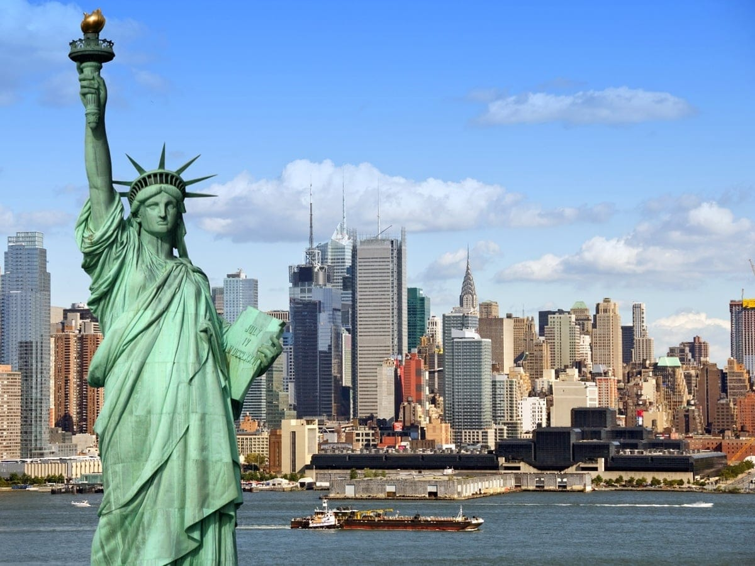
La statue de la liberté
Un cadeau de la France aux Etats-Unis
CM1 B - Mathias & Arthur

Slide 2
Sommaire
1. Sa carte d’identité
2. Où se trouve-t-elle?
3. Que symbolise-t-elle?
4. Qui l’a réalisée?
5. Comment-a-t-elle été construite ?
6. Son voyage
7. Court-métrage
8. Les dates à retenir
9. Quizz

Slide 3
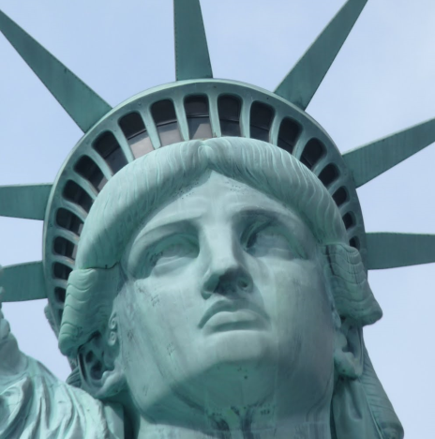
Sa carte d’identité
Nom + Prénom : Statue de la Liberté
Date de naissance : 1871
Lieu de naissance : France
Taille : 93 m avec le piédestal
Poids : 254 000 kg – 254 Tonnes
Lieu de résidence : Liberty Island - NYC

Slide 4
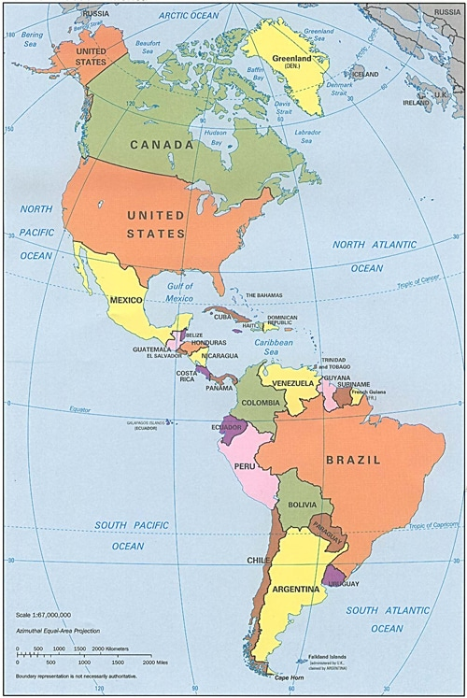
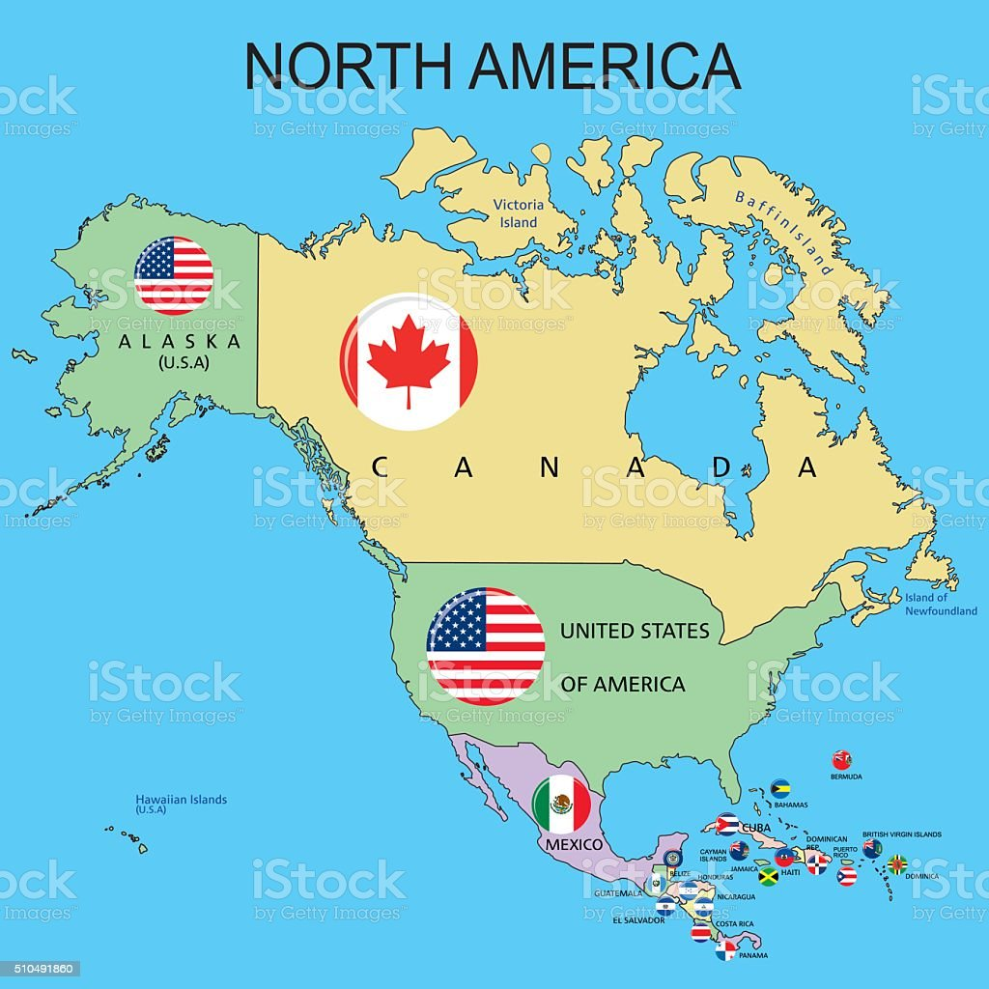
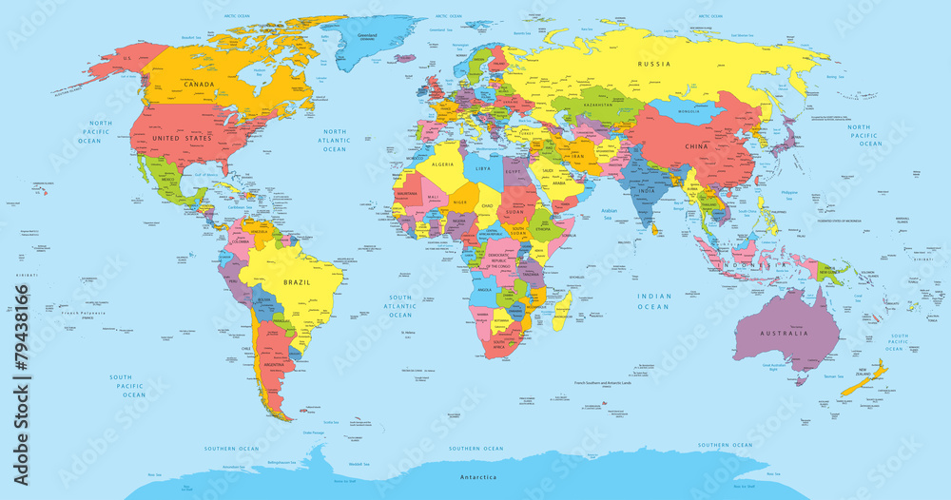
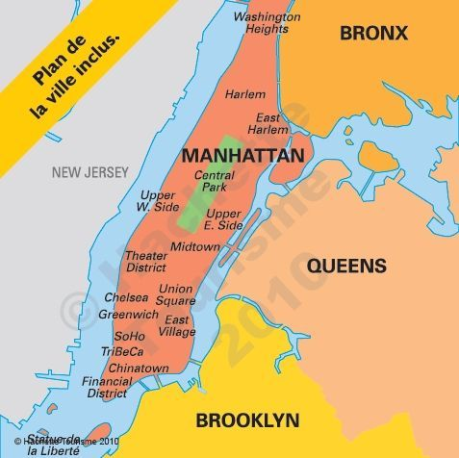
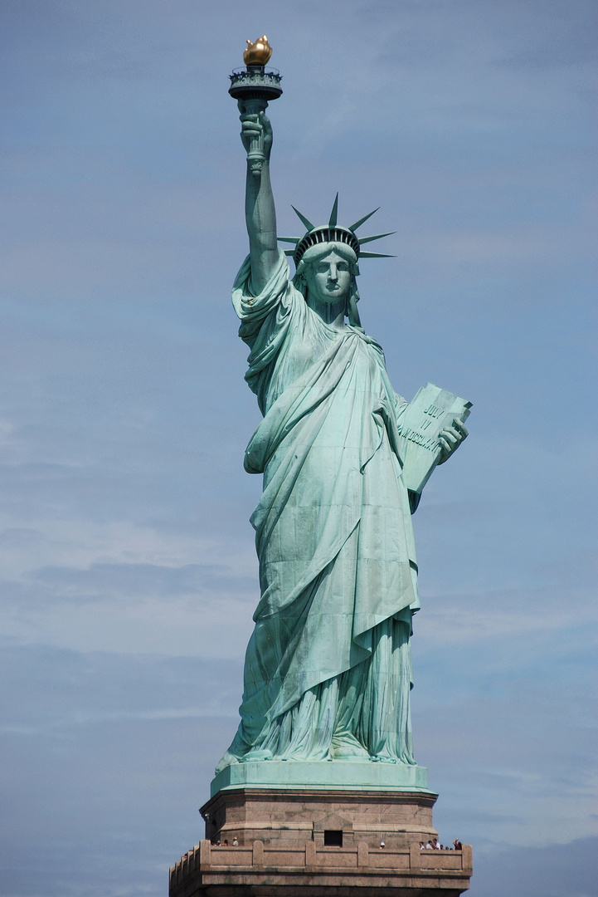
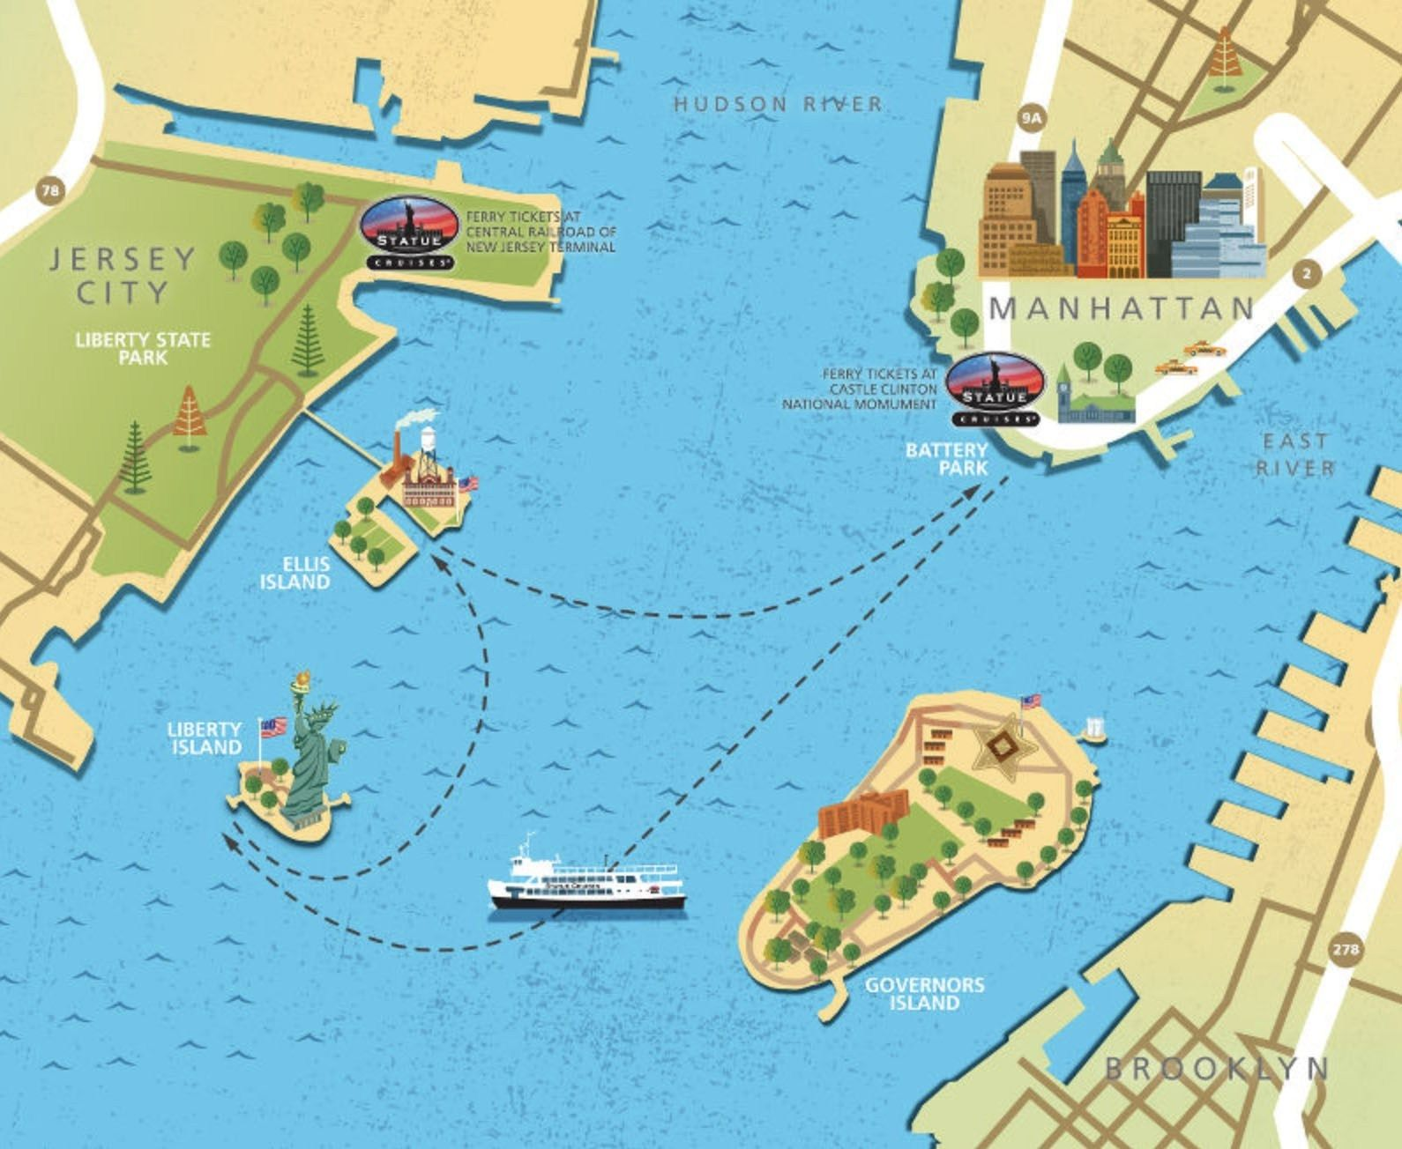
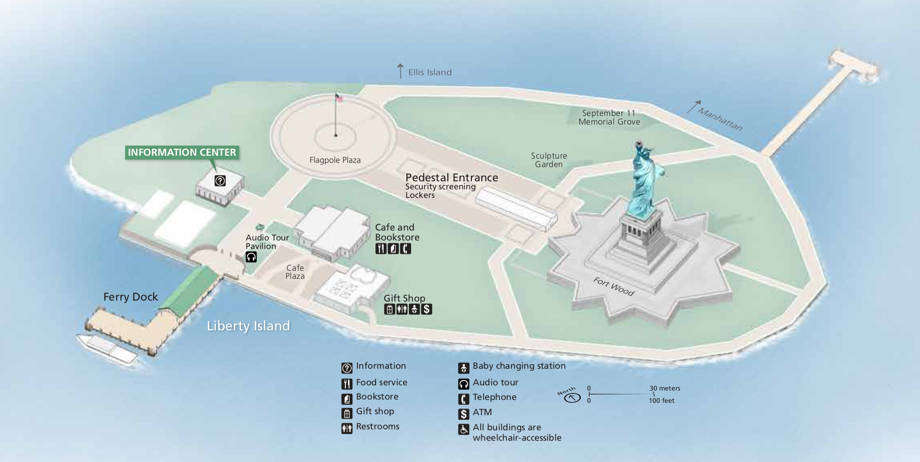
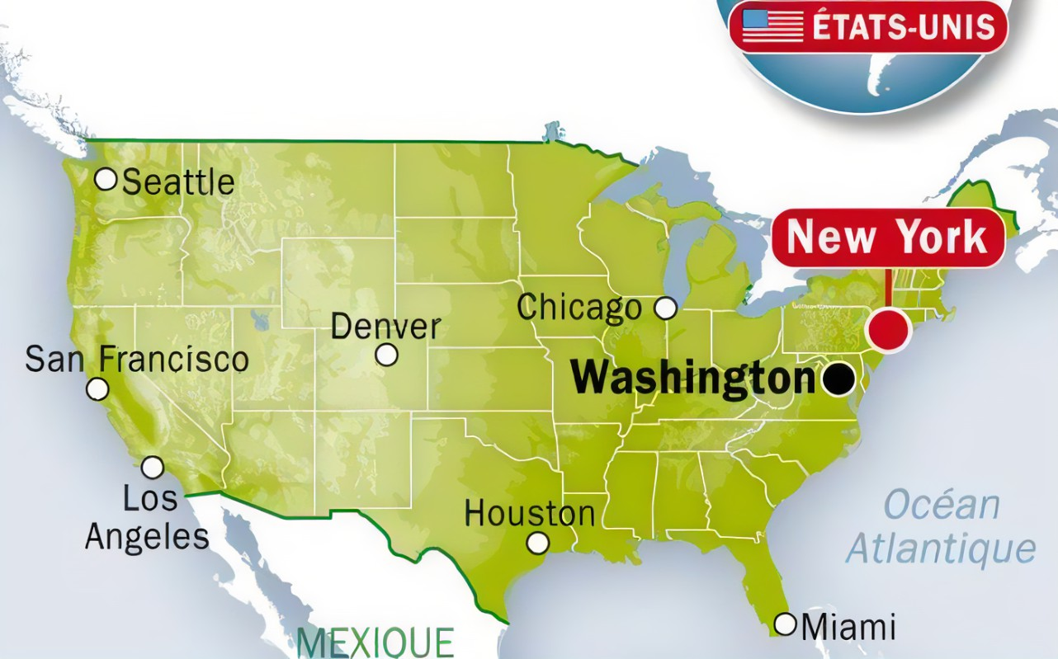
Où se trouve-t-elle?

Slide 5
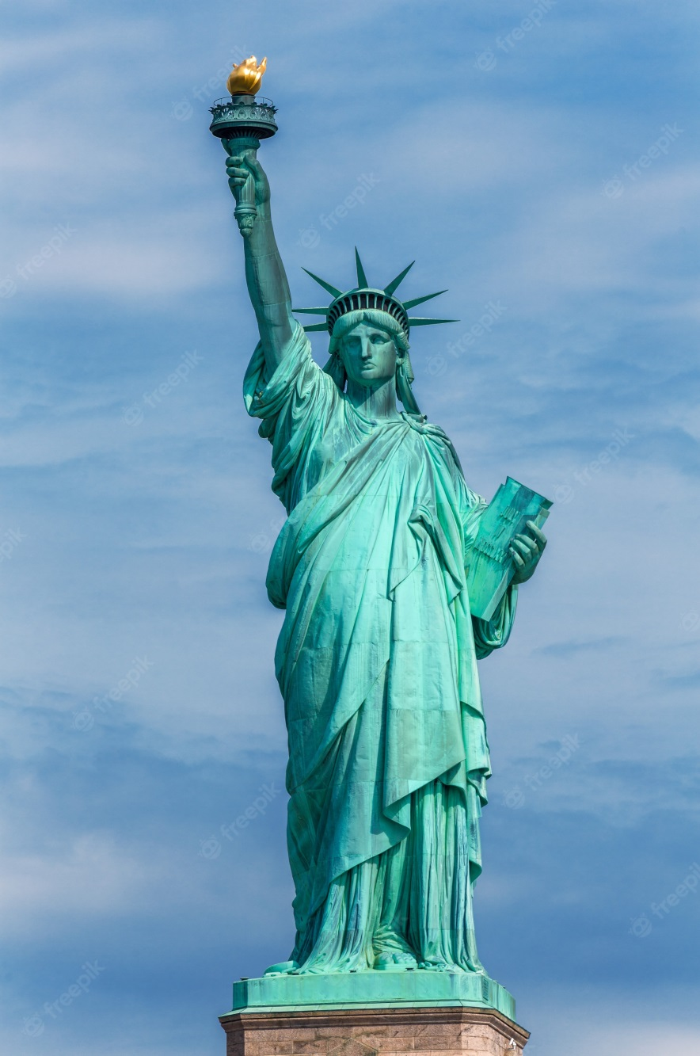
Que symbolise-t-elle?
Le flambeau symbolise la lumière
Les 7 rayons de sa couronne symbolisent les 7 mers et les 7 continents
Sur la tablette, la date de la déclaration d’indépendance des Etats-Unis est gravée en chiffres romains
(4 juillet 1776)
Sa toge représente la République de la Rome Antique
A ses pieds, les chaines brisées symbolisent la liberté

Slide 6
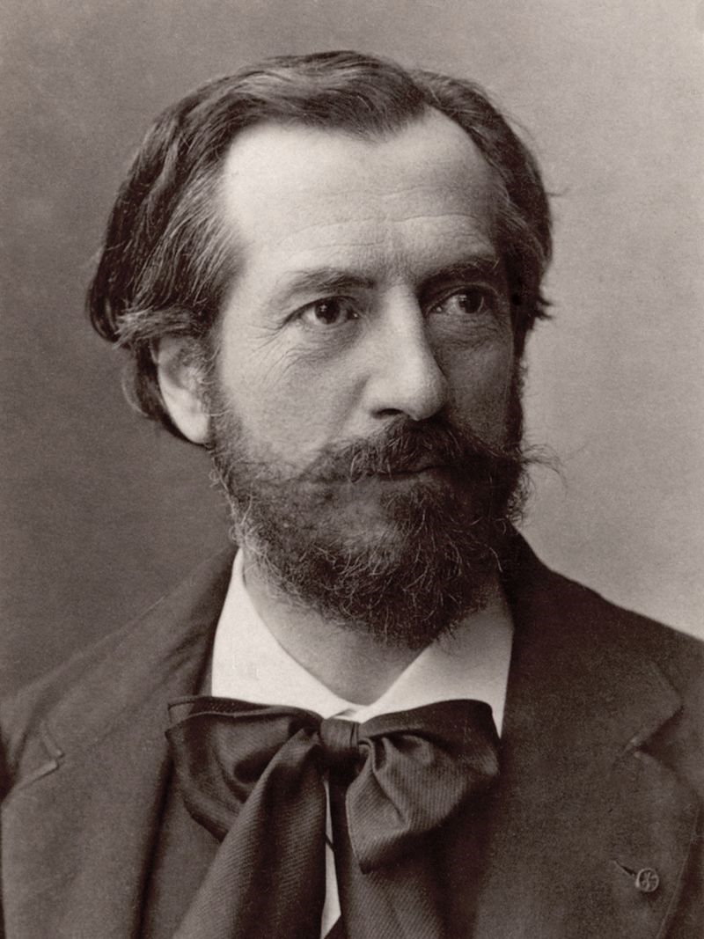
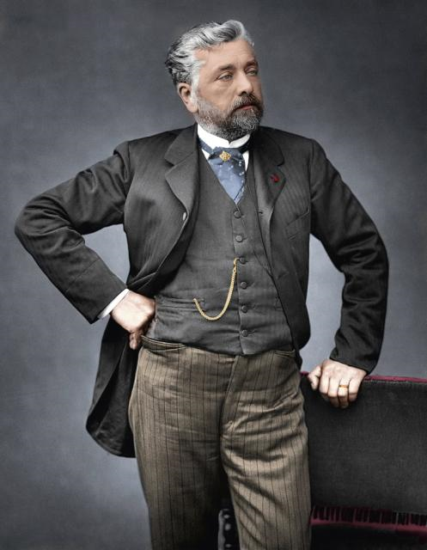
Qui l’a réalisée?
La statue de la liberté a été construite par le sculpteur Auguste Bartholdi aidé par l’ingénieur Gustave Eiffel.

Slide 7
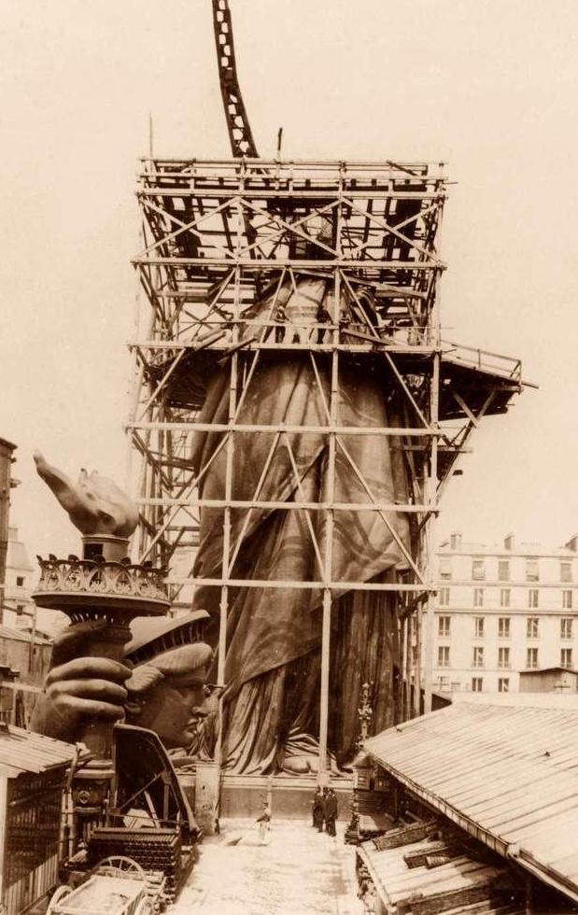
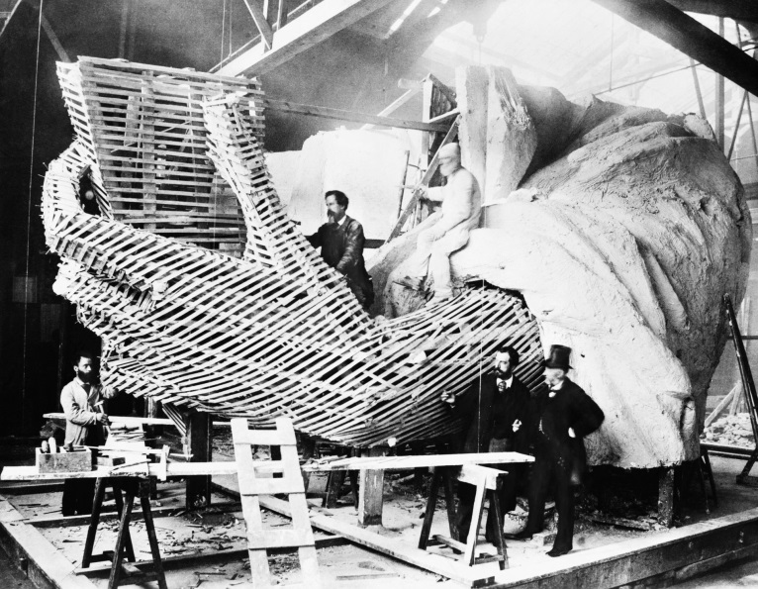
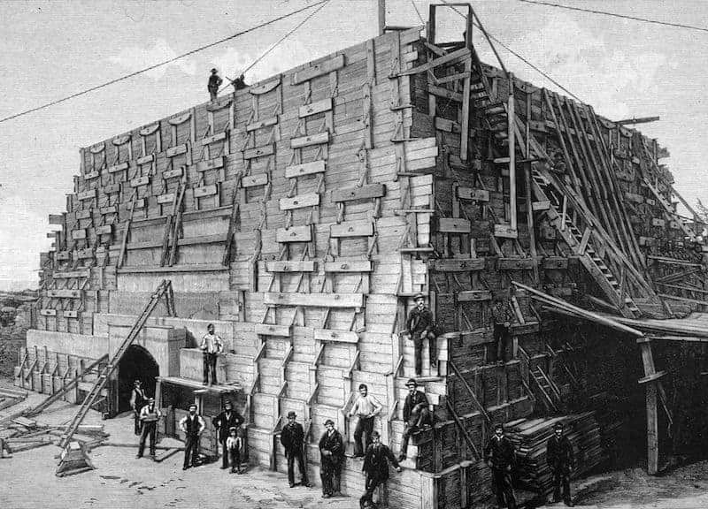
Comment-a-t-elle été construite?
En France :
Auguste Bartholdi s’occupait à couler le plâtre destinée à recevoir un revêtement de cuivre
Gustave Eiffel réalisait la structure métallique interne,
Aux Etats-Unis : les Américains construisaient le piédestal sur Liberty Island

Slide 8
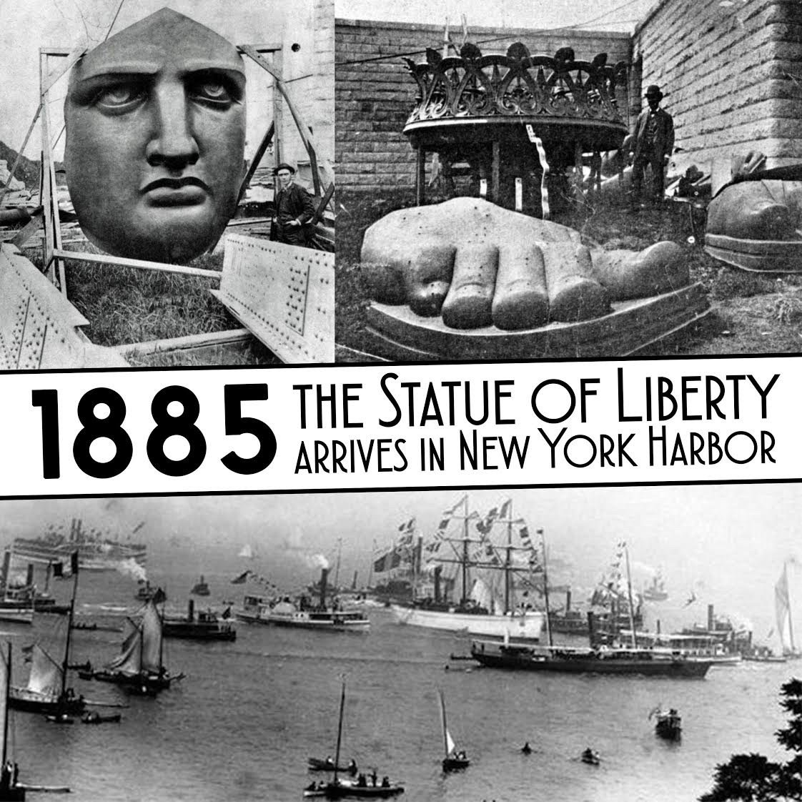
Son voyage
La statue fut transportée par bateau sur la frégate Isère depuis la France en 350 morceaux répartis dans 214 caisses.
Il fallut 4 mois pour l’assembler

Slide 9
Court-métrage

Slide 10
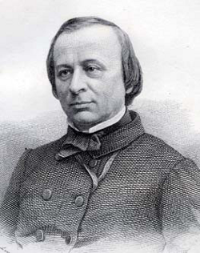
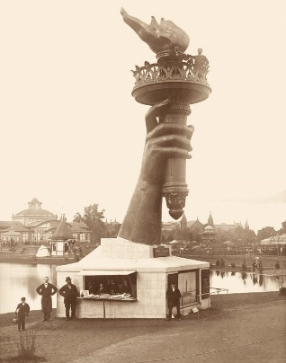
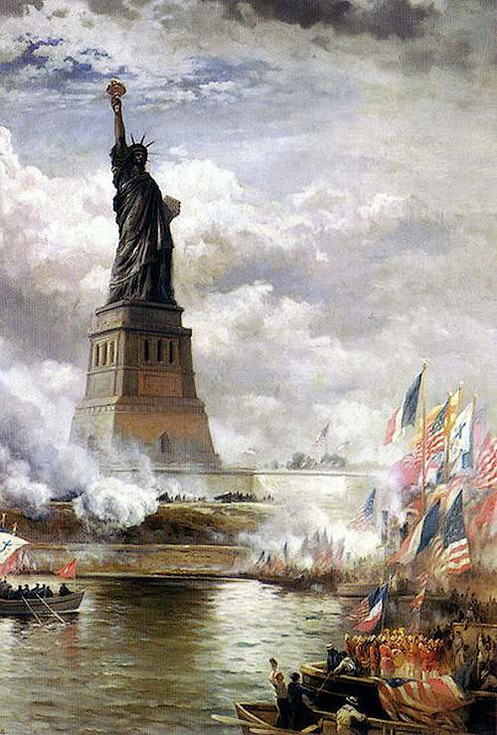
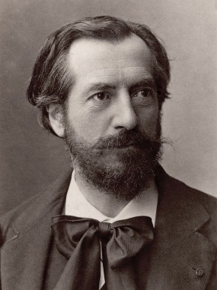
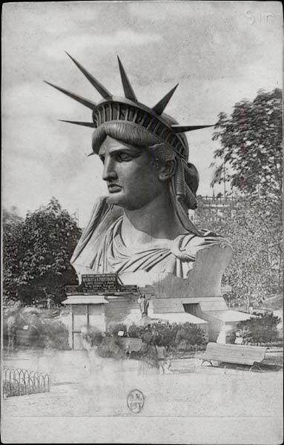
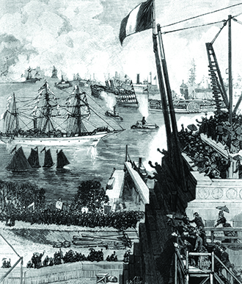
Les dates à retenir
En 1865, le sénateur Édouard Laboulaye eu l’idée d’offrir un cadeau aux États-Unis
En 1876, la main et la torche sont exposées à NYC
En 1880, l’ingénieur Gustave Eiffel vient aider
Le 28 octobre 1886, inauguration de la statue de la liberté
En 1870, le sculpteur Auguste Bartholdi commence à dessiner la statue
En 1878, la tête de la statue est exposée à Paris
En 1885, la statue est transportée par bateau

Slide 11
Quizz
1. En quelle année la statue de la liberté a-t-elle été inaugurée ?
Le 28 octobre 1886
2. Combien de pièces ont été transportées de la France vers l’Amérique ?
350 pièces ont été amenées en Amérique
3. Qui l’a construite ?
Auguste Bartholdi et Gustave Eiffel
4. Que symbolise sa couronne ?
Sa couronne représente les 7 mers et les 7 continents
5. Qu’est-ce qui symbolise la liberté sur ce monument ?
A ses pieds, les chaines brisées symbolisent la liberté

Slide 12
Merci de votre attention !! Mathias et Arthur

